Slide 1
[Virtual] news 28 marzo 2025

Slide 2
Tutto circa ok, un po’ di cose …
News di 2 ore fa: l’Hub ha visionato il report MS10, tutto ok con una piccola richiesta:
“Vi chiediamo solamente la cortesia di scrivere una breve descrizione (2-3 righe) in corrispondenza di ciascun target nella sezione 3 del report.”
Opzione 1: ce ne fottiamo
Opzione 2: lo chiediamo a tutte le FS
Opzione 3: I Wpleaders le scrivono
Fateci “mercanteggiare”
Diremmo ordine di Scuderia: (1) e se non va (3). Non romperemmo a 19 persone ….

Slide 3
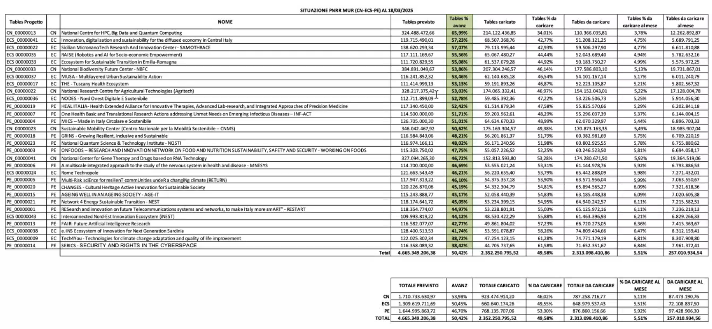
“cose che stanno succedendo”
1) ci e’ stata fatta Vedere la la valutaione MUR dei progetti. Per ora si interessanto ai KPI economici (“capacita’ di spesa”). Poi forse (?) vedranno la parte scientifica
“hurray siamo primi”

Slide 4
Bando (PON) per estensione attivita’ dei CN/PE/etc al 2026
Bando uscito, chiude a Maggio
Chi propone: gli HUB (da soli o aggregati) del PNRR
Chi partecipa: (alcuni) affiliati
Valore: 4.5- 9MEur
85% delle spese a SUD! (e’ un PON)

Slide 5
”aggiungi uno 0”…. Progetti EU
2023-2024: Progetto LISA (espansione di Leonardo) – 25 Meur
“vinto”
2024: IT4LIA (AI Factory) – 430 Meur
“vinto”
2025 (?): AI GIGAFACTORIES – 3-5 Miliardi di Euro
Per ora solo “espressione d’interesse per sistemi di questa taglia”
Con grossa fetta di capitali private
Per ora solo proposta di interesse
HUB “al lavoro”

